Slide 1
Histoire des codes secrets
IFT3275 - IFT6271
H2016
Alain Tapp

Slide 2
Introduction
Depuis fort longtemps, les hommes ont tenté de rendre sécuritaires leurs communications confidentielles. Différentes techniques ont été utilisées.
Au début, il s’agissait seulement de cacher l’existence du message. Cette technique s’appelle la stéganographie.
Puis, des techniques de plus en plus sophistiquées furent utilisées pour rendre les messages compréhensibles seulement par leurs destinataires légitimes.
Tout au cour de l’histoire, une difficile bataille eut lieu entre les constructeurs de code (cryptographes) et ceux qui essayaient de les briser (les cryptanalystes). Il n’est toujours pas clair, même aujourd’hui, qui sera le vainqueur.

Slide 3
Stéganographie
Le plus ancien exemple de stéganographie a été rapporté par Hérodote. C’était lors du conflit entre la Grèce et la Perse au 5ième siècle av. J.-C.
Les Perses voulaient conquérir la Grèce et avaient préparé pendant 5 années une imposante armée. Heureusement pour les Grecques, Damaratus, un Grec exilé en Perse eu vent de ce projet.
Il inscrivit son message sur des tablettes de bois et les recouvrit de cire. Les tablettes avaient donc l’air vierges. Elles n’attirèrent pas l’attention des gardes tout au long du parcours.
Les Grecques, une fois mis au courant de l’attaque perse à venir, eurent le temps de se préparer et lors de l’attaque, ils mirent l’armé perse en déroute.

Slide 4
Stéganographie
Hérodote rapporte aussi l’histoire d’Histaïaeus qui, pour transmettre un message, rasa la tête de son messager et inscrivit le message sur son crane. Une fois les cheveux repoussés, le messager put circuler sans attirer l’attention.
Durant la Deuxième Guerre mondiale, les Allemands utilisaient la technique du micropoint. Il s’agit de photographier avec un microfilm le document à transmettre. La taille du microfilm était de moins d’un millimètre de diamètre. On plaçait le micropoint à la place du point final d’une lettre apparemment anodine.
En 1941, le FBI repéra le premier micropoint. De nombreux messages furent par la suite interceptés.

Slide 5
Chiffrement de César
Dans le célèbre film de Stanley Kubrick
2001: A Space Odyssey
un des personnages principaux est un super ordinateur appelé
HAL9000
Le film a été réalisé en 1969.
Est-ce qu’il y a un message caché dans le nom de l’ordinateur?

Slide 6
Chiffrement de César
Cette technique simple de chiffrement effectuant un décalage est appelé chiffrement de César.
Par exemple, avec un décalage de trois, mon nom devient
ALAIN TAPP = DODLQCWDSS
(On décale aussi les espaces…)
Cette technique de chiffrement est-elle sécuritaire?

Slide 7
Chiffrement de César
On intercepte le message
FAGEMYREMPURZV_EMZR_R_FMNMDAZR
Essayons différents décalages…
1: E_FDLXQDLOTQYUZDLYQZQZELMLC_YQ
2: DZECKWPCKNSPXTYCKXPYPYDKLKBZXP
3… 4… 5… 6… 7… 8… 9… 10… 11… 12…
13: TOUS_LES_CHEMINS_MENENT_A_ROME
Clairement, le chiffrement de César n’est pas sécuritaire.

Slide 8
Cryptosystème a clef courte
Principe de Kerckhoff
(La cryptographie militaire 1883):
La sécurité d’un système de cryptographie ne doit pas dépendre de la préservation du secret de l’algorithme. La sécurité ne repose que sur le secret de la clef.

Slide 9
Substitution mono-alphabétique
Essayons autre chose.
_ A B C D E F G H I J K L M N O P Q R S T U V W X Y Z
R D O H X A M T C _ B K P E Z Q I W N J F L G V Y U S
TOUS_LES_CHEMINS_MENENT_A_ROME devient
FQLJRPAJRHCAE_ZJREAZAZFRDRNQEA
Le décodage devrait être plus difficile. Peut-on essayer tous les décodages possibles?
Il y a 27!=10 888 869 450 418 352 160 768 000 000 possibilités…

Slide 10
La substitution mono-alphabétique apparaît déjà dans le kàma-sùtra qui fut écrit au 5ième siècle mais qui est basé sur des écrits datant du 4ième siècle av. J.-C.
Le premier usage révélé de chiffrement par substitution dans un usage militaire est rapporté par Jules César dans La guerre des Gaules. César utilisait fréquemment le chiffrement et en particulier le décalage de trois caractères.
La substitution mono-alphabétique fut la technique de chiffrement la plus utilisée durant le premier millénaire. Nombreux savants de l’antiquité tenaient cette technique pour inviolable.
Ce sont les Arabes qui réussirent à briser ce code et qui inventèrent la cryptanalyse au 9ième siècle.

Slide 11
Exemple
BQPSNRSJXJNJXLDPCLDLPQBE_QRKJXHNKPKSJPJIKSPUNBDKIQRBKPQPBQPZITEJQDQBTSKPELNIUNPHNKPBKPCKSSQWKPSLXJPSNVVXSQCCKDJPBLDWPXBPSNVVXJPGKPJKDXIPZLCEJKPGKSPSJQJXSJXHNKSPGPLZZNIIKDZKPGKSPGXVVKIKDJKSPBKJJIKS
Comment déchiffrer ce message?
Chaque lettre est chiffrée de la même façon…
Certaines lettres sont utilisées plus souvent.

Slide 12
Occurrence des lettres
En français
Dans le cryptogramme
_ | 19.3 | L | 4.7 | H | 0.8
E | 13.9 | O | 4.1 | G | 0.8
A | 6.7 | D | 2.9 | B | 0.6
S | 6.3 | P | 2.5 | X | 0.4
I | 6.1 | C | 2.4 | Y | 0.3
T | 6.1 | M | 2.1 | J | 0.3
N | 5.6 | V | 1.3 | Z | 0.1
R | 5.3 | Q | 1.3 | K | 0.0
U | 5.2 | F | 0.9 | W | 0.0
P | 14.3 | D | 4.6 | W | 1.0
K | 12.8 | L | 4.1 | U | 1.0
S | 9.2 | V | 3.1 | T | 1.0
J | 9.2 | Z | 2.6 | _ | 0.5
X | 5.6 | G | 2.6 | O | 0.0
Q | 5.6 | C | 2.6 | M | 0.0
N | 5.6 | E | 2.0 | F | 0.0
B | 5.1 | R | 1.5 | A | 0.0
I | 4.6 | H | 1.5 | Y | 0.0

Slide 13
Remplaçons P par _ et K par E
BQ_SNRSJXJNJXLD_CLDL_QBE_QREJXHNE_ESJ_JIES_UNBDEIQRBE_Q_BQ_ZITEJQDQBTSE_ELNIUN_HNE_BE_CESSQWE_SLXJ_SNVVXSQCCEDJ_BLDW_XB_SNVVXJ_GE_JEDXI_ZLCEJE_GES_SJQJXSJXHNES_G_LZZNIIEDZE_GES_GXVVEIEDJES_BEJJIES

Slide 14
Remplaçons Q par A et B par L
LA_SNRSJXJNJXLD_CLDL_ALE_AREJXHNE_ESJ_JIES_UNLDEIARLE_A_LA_ZITEJADALTSE_ELNIUN_HNE_LE_CESSAWE_SLXJ_SNVVXSACCEDJ_LLDW_XL_SNVVXJ_GE_JEDXI_ZLCEJE_GES_SJAJXSJXHNES_G_LZZNIIEDZE_GES_GXVVEIEDJES_LEJJIES

Slide 15
Remplaçons S par S et G par D
LA_SNRSJXJNJXLD_CLDL_ALE_AREJXHNE_ESJ_JIES_UNLDEIARLE_A_LA_ZITEJADALTSE_ELNIUN_HNE_LE_CESSAWE_SLXJ_SNVVXSACCEDJ_LLDW_XL_SNVVXJ_DE_JEDXI_ZLCEJE_DES_SJAJXSJXHNES_D_LZZNIIEDZE_DES_DXVVEIEDJES_LEJJIES

Slide 16
Remplaçons J par T et I par R
LA_SNRSTXTNTXLD_CLDL_ALE_ARETXHNE_EST_TRES_UNLDERARLE_A_LA_ZRTETADALTSE_ELNRUN_HNE_LE_CESSAWE_SLXT_SNVVXSACCEDT_LLDW_XL_SNVVXT_DE_TEDXR_ZLCETE_DES_STATXSTXHNES_D_LZZNRREDZE_DES_DXVVEREDTES_LETTRES

Slide 17
Remplaçons X par I, H par Q et N par U
LA_SURSTITUTILD_CLDL_ALE_ARETIQUE_EST_TRES_UULDERARLE_A_LA_ZRTETADALTSE_ELURUU_QUE_LE_CESSAWE_SLIT_SUVVISACCEDT_LLDW_IL_SUVVIT_DE_TEDIR_ZLCETE_DES_STATISTIQUES_D_LZZURREDZE_DES_DIVVEREDTES_LETTRES

Slide 18
Remplaçons V par F et D par N
LA_SURSTITUTILN_CLNL_ALE_ARETIQUE_EST_TRES_UULNERARLE_A_LA_ZRTETANALTSE_ELURUU_QUE_LE_CESSAWE_SLIT_SUFFISACCENT_LLNW_IL_SUFFIT_DE_TENIR_ZLCETE_DES_STATISTIQUES_D_LZZURRENZE_DES_DIFFERENTES_LETTRES

Slide 19
Remplaçons R par B et L par O
LA_SUBSTITUTION_CONO_ALE_ARETIQUE_EST_TRES_UULNERABLE_A_LA_ZRTETANALTSE_EOURUU_QUE_LE_CESSAWE_SOIT_SUFFISACCENT_LONW_IL_SUFFIT_DE_TENIR_ZOCETE_DES_STATISTIQUES_D_OZZURRENZE_DES_DIFFERENTES_LETTRES
Finalement
LA_SUBSTITUTION_MONO_ALPHABETIQUE_EST_TRES_VULNERABLE_A_LA_CRYPTANALYSE_POURVU_QUE_LE_MESSAGE_SOIT_SUFFISAMMENT_LONG_IL_SUFFIT_DE_TENIR_COMPTE_DES_STATISTIQUES_D_OCCURRENCE_DES_DIFFERENTES_LETTRES

Slide 20
Substitution+
Au lieu de faire la substitution mono-alphabétique, on peut rendre le code plus difficile à briser en faisant une substitution de mots. Chaque mot est remplacé par un nombre, d’où la nécessité d’un dictionnaire. On peut utiliser des synonymes.
Cette technique n’est pas vraiment pratique. La construction du dictionnaire est fastidieuse. Il faut se déplacer avec le dictionnaire qui pourrait être intercepté. Il est difficile de changer le code.

Slide 21
Substitution++
Différentes techniques peuvent être utilisées pour rendre le chiffrement par substitution plus sécuritaire tout en gardant une clef de taille raisonnable.
Premièrement, on peut utiliser des synonymes. Par exemple, la lettre E se retrouve 14% du temps et on pourrait utiliser 14 symboles différents pour représenter E et ainsi de suite pour les autres symboles.
On obtient un code de 100 symboles.
On peut aussi utiliser des blancs (symbole sans signification).
On peut coder certains mots courants par un seul symbole.
etc.…

Slide 22
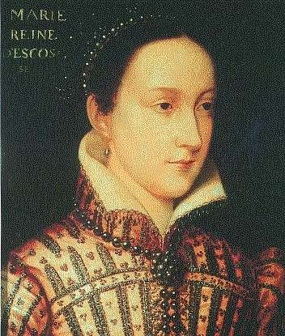
Marie Stuart (1556)
En 1586, Marie Stuart, reine d’Écosse fut jugée en Angleterre.
Elle était accusée d’avoir comploté pour assassiner la reine Elizabeth.
Le complot eut lieu durant son emprisonnement en Angleterre mais Marie utilisait le chiffrement lors de ses communications avec ses complices.
La Reine était réticente a exécuter Marie car elle était sa cousine. Le déchiffrement des lettres rendrait la preuve accablante et ne laisserait aucune chance à Marie.

Slide 23
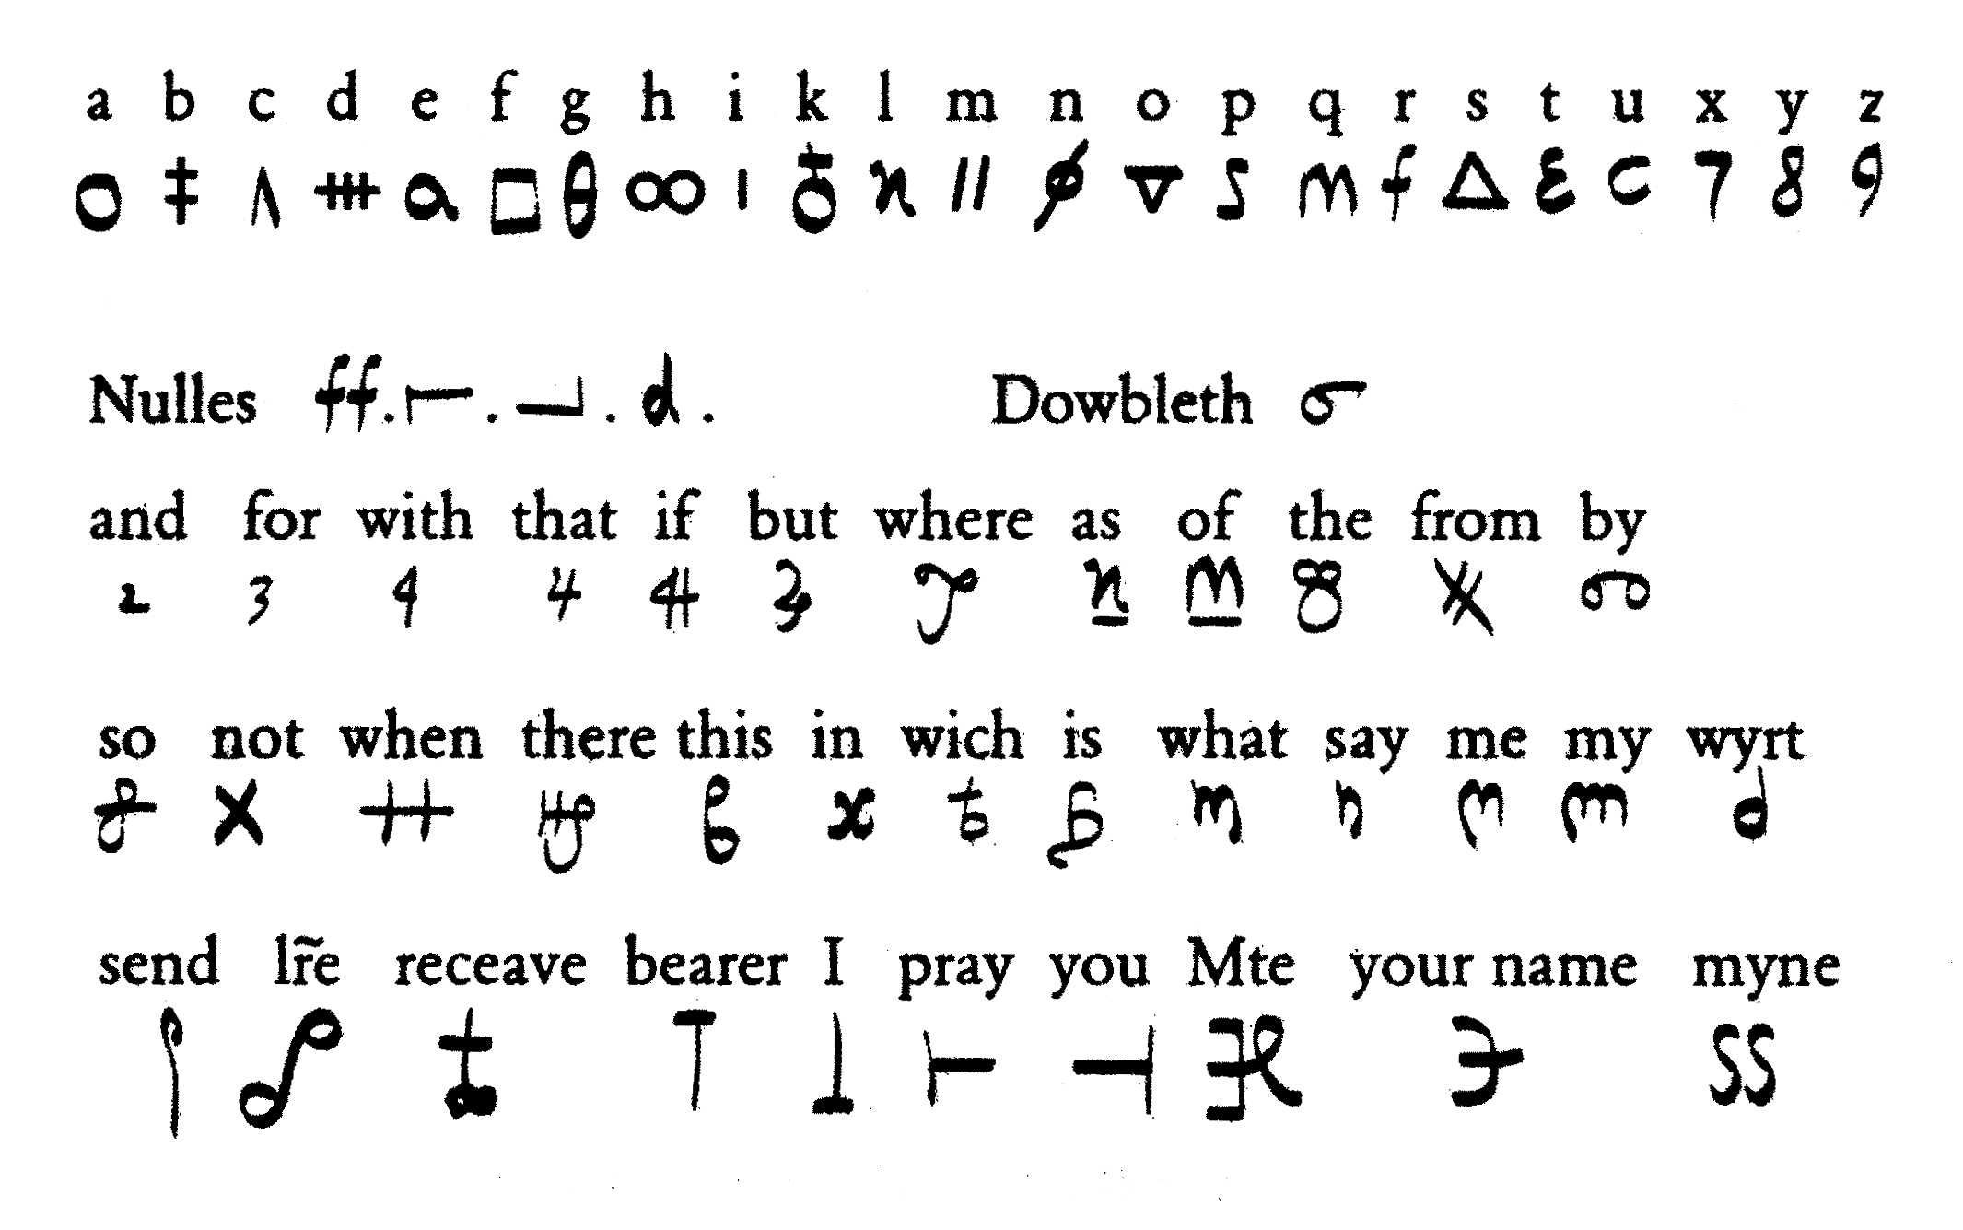
Marie Stuart (1556)
Notes:
En 1586, Marie Stuart, reine d’Écosse fut jugée en Angleterre.
Elle était accusée d’avoir comploté pour assassiner la reine Elizabeth.
Le complot eut lieu durant son emprisonnement en Angleterre mais Marie utilisait le chiffrement lors de ses communications avec ses complices.
La Reine était réticente a exécuter Marie car elle était sa cousine. Le déchiffrement des lettres rendrait la preuve accablante et ne laisserait aucune chance à Marie.

Slide 24
Marie Stuart
Gifford transmettait secrètement les lettres de Marie mais c’était en fait un agent double et il transmettait aussi les lettres au services de renseignement de la Reine qui réussirent a briser le code utilisé par Marie.
En plus de lire toute sa correspondance et d’apprendre le contenu, ils ont falsifié un message demandant explicitement la liste des personnes impliquées.

Slide 25
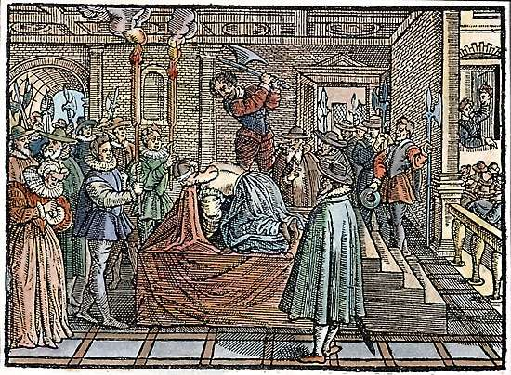
Une fin triste pour Marie Stuart

Slide 26
Le chiffre indéchiffrable
Au 16ième siècle, on brisait les codes de façon routinière. La balle était dans le camp des cryptographes. Vigenère inventa un code simple et subtile. Il s'agit d’une amélioration du chiffre par décalage. On choisit un mot de code par exemple ALAIN et on l’utilise pour chiffrer.
ALAIN=1,12,1,9,14
ALAINALAINALAINALAINALAINALAINALAINALAINA
LE_CODE_DE_VIGENERE_EST_IL_INDECHIFFRABLE
MQALBEQAMSAGJPSOQSNNFDUIWMLJWRFOIRTGCBKZF
Clairement, une attaque statistique simple ne fonctionnera pas. Si le mot de code est suffisamment long (une phrase), essayer toutes les clefs est aussi impossible.
Le chiffre de Vigenère est-il indéchiffrable?

Slide 27
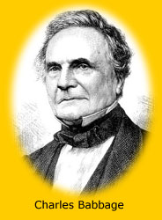
Briser le chiffre indéchiffrable!
Les cryptanalystes furent déjoués pendant près de 3 siècles par le chiffre de Vigenère.
Au 19ième siècle, Charles Babbage réussit à le briser.
La technique est relativement simple.

Slide 28
Exemple
OTDHRSIEGTD_LVISHFIESPVFLHDUOIWEGXJKLRMQHOEEEFMXHFDVXTDQDOWZEGXNWIXNRBDRRBSED_TMDQIYLEYJCXPEIIXEEFMXHOTFUOFFEQELHOYSHOJTLGDQDOPTQVYJXFDIHOPFCRPJIOVJWFSZYTIEOTDIHRSIDVIEHGXEXBDOHIDICTRKDBXEHBGTUTDZQTDKRXWEOTDRHGWFJTDIRXXEHHVJCPWXHNDQ
1 | 2 | 3 | 4 | 5
9.5% | 19.0% | 9% | 24.1% H | 13.0%
 | 12.0% | 11.7% | 17.2% T | 10.9%
 |  | 15.6% | 27.6% D | 15.2%
 |  |  | 22.4% E | 13.0%
 |  |  |  | 17.4%
9.5% | 15.5% | 12.1% | 22.8% | 13.9%
En considérant que les caractères apparaissant le plus souvent sont soit _ ou E, on peut essayer différentes possibilités. H=E, T=E, D=_ et E=_ donne comme mot de code CODE qui permet de déchiffrer le message.

Slide 29
OTDHRSIEGTD_LVISHFIESPVFLHDUOIWEGXJKLRMQHOEEEFMXHFDVXTDQDOWZEGXNWIXNRBDRRBSED_TMDQIYLEYJCXPEIIXEEFMXHOTFUOFFEQELHOYSHOJTLGDQDOPTQVYJXFDIHOPFCRPJIOVJWFSZYTIEOTDIHRSIDVIEHGXEXBDOHIDICTRKDBXEHBGTUTDZQTDKRXWEOTDRHGWFJTDIRXXEHHVJCPWXHNDQ
LE CODE DE VIGENERE PARAIT PLUS DIFFICILE A BRISER QUE LA SUBSTITUTION MONO ALPHABETIQUE IL FUT BRISE PAR BABBAGE UNE FOIS LA LONGUEUR DE LA CLEF RETROUVEE LE DECODAGE EST UN JEU D ENFANT ENCORE UNE FOIS LE MESSAGE DOIT ETRE ASSEZ LONG

Slide 30
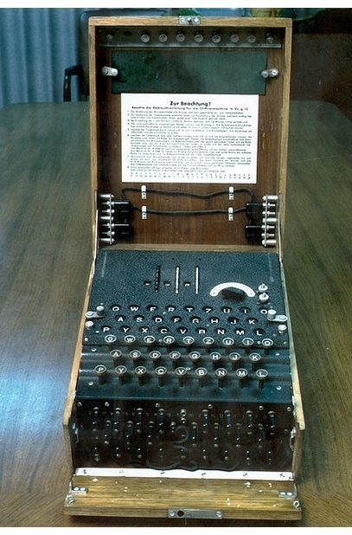
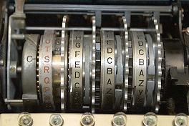
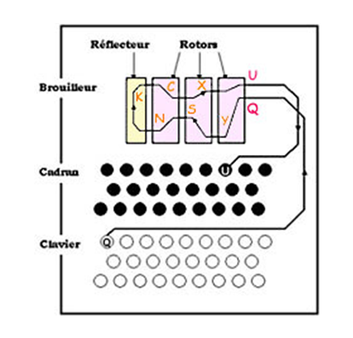
ENIGMA
10 millions de milliards de clés
Notes:
Sur une période de 10 ans, les Allemands se dotèrent de plus de 30 000 machines ENIGMA.
La première version d’ENIGMA était utilisée comme suit.
Agencement des 3 rotors.
123, 132, 213, 231, 312, 321
6 possibilités.
Position des trois rotors, 3 lettres.
26x26x26=17 576 possibilités.
Connexions des fiches (6 connexions).
100 391 791 500 possibilités.
Exemple de clef: (231,DFT,AD,BE,CM,FY,UI,LP)
Nombre total de clefs:
6 * 17 576 * 100 391 791 500=10 586 916 764 424 000
10 million de milliard de possibilités…

Slide 31
http://enigmaco.de/enigma/enigma.html

Slide 32
ENIGMA
La première version d’ENIGMA était utilisée comme suit.
Agencement des 3 rotors.
123, 132, 213, 231, 312, 321
6 possibilités.
Position des trois rotors, 3 lettres.
26x26x26=17 576 possibilités.
Connexions des fiches (6 connexions).
100 391 791 500 possibilités.
Exemple de clef: (231,DFT,AD,BE,CM,FY,UI,LP)
Nombre total de clefs:
6 * 17 576 * 100 391 791 500=10 586 916 764 424 000
10 million de milliard de possibilités…

Slide 33
Briser ENIGMA
Sur une période de 10 ans, les Allemands se dotèrent de plus de 30 000 machines ENIGMA.
ENIGMA est un véritable cauchemar pour les cryptanalystes.
Toute attaque statistique est inutile puisque chaque lettre du message est chiffré de façon différente.
Inutile d’essayer de deviner la clef. Il y en a trop.
La plupart des cryptanalystes abandonnèrent rapidement espoir de briser ENIGMA. Il y avait une exception. Les Polonais avaient peur d’une invasion Allemande. Pour eux, briser ENIGMA était vitale.

Slide 34
Briser ENIGMA
Les services de renseignement polonais ont obtenu par l’intermédiaire d’un informateur une description de la machine, ainsi que son mode d’utilisation.
Un livre de code donnait pour chaque jour la clef utilisée.
Pour éviter que tous les utilisateurs d’ENIGMA utilisent la même clef, l’opérateur choisissait trois lettres au hasard qu’il chiffrait avec la clef du jour, deux fois. Ensuite la position des rotors était modifiée en fonction de ces trois lettres.
Chaque message était donc chiffré avec une clef différente.

Slide 35
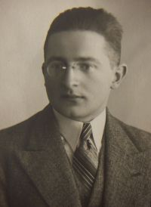
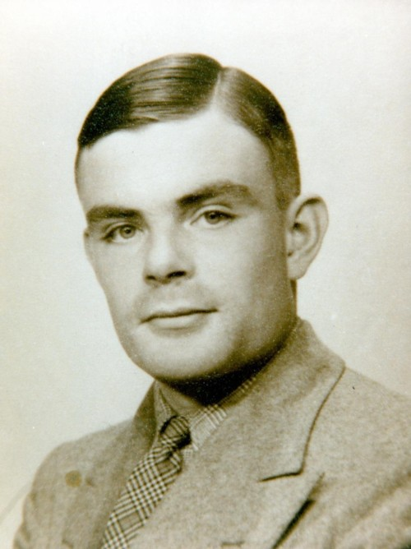
Briser ENIGMA 1932-1944
Marian Rejewski
Polonais
Alan Turing
Britannique
Notes:
Un peu avant l’invasion allemande, les Polonais on dévoilé leurs techniques pour briser ENIGMA aux Britanniques. La partie n’était pas complètement gagnée. ENIGMA fut modifié durant la guerre. Des rotors furent ajoutés et à un certain moment, les Allemands ont cessé de répéter les trois lettres de la clef. Il y eut donc de courtes périodes pendant lesquelles les Alliés furent incapables de déchiffrer les messages allemands, mais des techniques de plus en plus sophistiquées et un appareillage électrique de plus en plus imposant leur permirent de déjouer les cryptographes allemands.
Le code ENIGMA fut brisé en décembre 1932 par Marian Rejewski, travaillant pour les services de renseignement polonais. A partir de 1933, les Polonais ont réussi a déchiffrer des milliers de messages allemands.
Les Polonais on réussi là ou les autres services de renseignement ont échoué.

Slide 36
Briser ENIGMA
Le code ENIGMA fut brisé en décembre 1932 par Marian Rejewski, travaillant pour les services de renseignement polonais. A partir de 1933, les Polonais ont réussi a déchiffrer des milliers de messages allemands.
Les Polonais on réussi là ou les autres services de renseignement ont échoué.
Marian Rejewski

Slide 37
Briser ENIGMA
La clef du succès de Marian Rejewski fut de se concentrer sur le fait que chaque message commençait par une répétition de 3 lettres.
Par exemple, pour quatre messages interceptés, on pouvait obtenir les données suivantes:
LOKRGM
MVTXZE
JKTMPE
DVYPZX
Chacun de ces chiffres dépend de l’agencement des rotors, du positionnement des fiches et bien sûr, des trois caractères choisis. Examinons la première et la quatrième lettre.
ABCDEFGHIJKLMNOPQRSTUVWXYZ
P M RX

Slide 38
Briser ENIGMA
Avec l’interception de plusieurs messages, on peut compléter le tableau.
ABCDEFGHIJKLMNOPQRSTUVWXYZ
FQHPLWOGBMVRXUYCZITNJEASDK
Ce tableau dépend de la clef du jour. Marian eu une intuition remarquable.
A-F-W-A 3 LIENS
B-Q-Z-K-V-E-L-R-I-B 9 LIENS
C-H-G-O-Y-D-P-C 7 LIENS
J-M-X-S-T-N-U-J 7 LIENS
Le même exercice peut être réalisé avec les lettres numéro 2 et 5, ainsi que 3 et 6. Marian remarqua que la longueur des chaînes changeait à chaque jour.
Si on change la position des fiches, les lettres des chaînes vont changer mais pas leurs longueurs. La longueur des chaînes ne dépend que de la position des rotors.

Slide 39
Briser ENIGMA
Il existe 6 x 26³= 105 456 positionnements des rotors. Chacun donne lieu a une liste de chaînes avec des tailles caractéristiques. En une année, Marian réussit a construire une table de toutes les possibilités. Pour identifier la position des rotors, il suffisait d’intercepter quelques messages, calculer la longueur des chaînes, et regarder dans la table.
Il restait maintenant à trouver la position des fiches. Une fois les rotors bien positionnés, si on laisse le tableau des fiches vierge, l’opération de déchiffrement donnera un message illisible mais facile à briser. Les lettres sont simplement permutées suivant la position des fiches. Une attaque statistique trouve facilement les branchements.

Slide 40
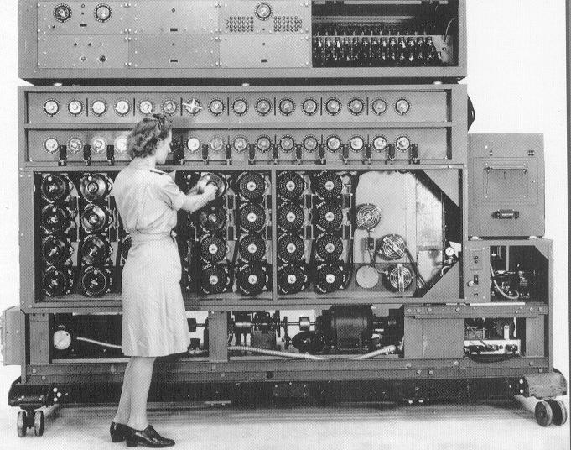
The BOMBE

Slide 41
ENIGMA et Turing
Un peu avant l’invasion allemande, les Polonais on dévoilé leurs techniques pour briser ENIGMA aux Britanniques. La partie n’était pas complètement gagnée. ENIGMA fut modifié durant la guerre. Des rotors furent ajoutés et à un certain moment, les Allemands ont cessé de répéter les trois lettres de la clef. Il y eut donc de courtes périodes pendant lesquelles les Alliés furent incapables de déchiffrer les messages allemands, mais des techniques de plus en plus sophistiquées et un appareillage électrique de plus en plus imposant leur permirent de déjouer les cryptographes allemands.
Alan Turing
Britannique

Slide 42
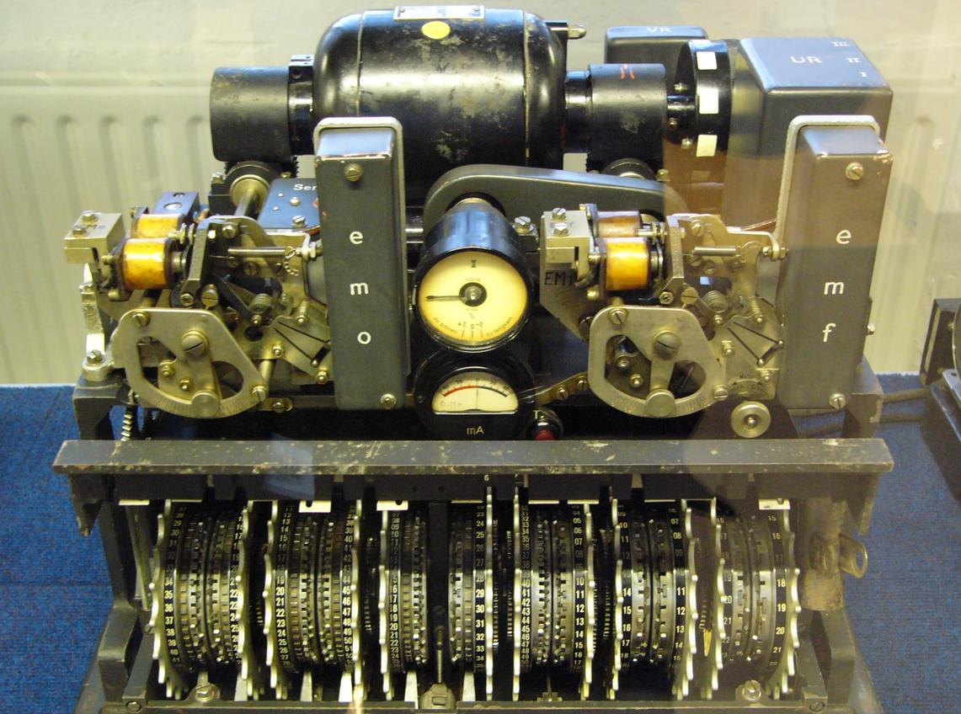
Lorenz cipher
“The Lorenz SZ machines had 12 wheels each with a different number of cams (or "pins").”
-- Wikipedia

Slide 43
Lorenz cipher
“Each "Tunny" link had four SZ machines with a transmitting and a receiving teleprinter at each end. For enciphering and deciphering to work, the transmitting and receiving machines had to be set up identically. There were two components to this; setting the patterns of cams on the wheels and rotating the wheels for the start of enciphering a message. The cam settings were changed less frequently before the Summer of 1944. The psi wheel cams were initially only changed quarterly, but later monthly, the chi wheels were changed monthly but the motor wheel patterns were changed daily. From 1 August 1944, all wheel patterns were changed daily.”
-- Wikipedia

Slide 44
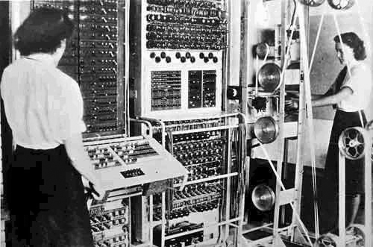
COLOSSUS
“The prototype, Colossus Mark 1, was shown to be working in December 1943 and was operational at Bletchley Park by 5 February 1944. An improved Colossus Mark 2 that used shift registers to quintuple the speed, first worked on 1 June 1944, just in time for the Normandy Landings. Ten Colossi were in use by the end of the war.”
---- Wikipedia

Slide 45
Cryptographie moderne

Slide 46
DES
En 1973, le National Bureau of Standards des États-Unis lance un appel d’offre pour un système de cryptographie.
En 1975 DES, développé par IBM est adopté.
Cryptosystème le plus utilisé dans le monde.
Chiffrement de blocs de 64 bits.
Clef de 56 bits.

Slide 47
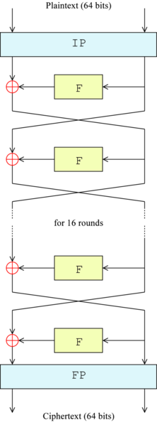
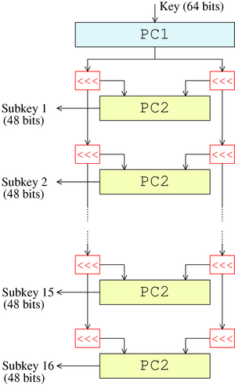
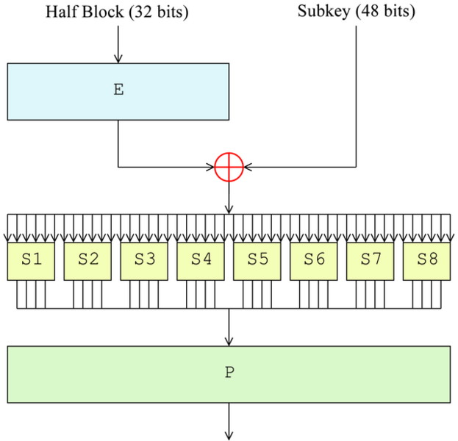
DES
Data Encryptions Standard
IBM 1975
72 millions de milliards de clés
Notes:
En 1973, le National Bureau of Standards des États-Unis lance un appel d’offre pour un système de cryptographie.
En 1975 DES, développé par IBM est adopté.
Cryptosystème le plus utilisé dans le monde.
Chiffrement de blocs de 64 bits.
Clef de 56 bits (72 057 594 037 927 936 clefs).
DES est volontairement complexe mais le chiffrement
et le déchiffrement sont facile a réaliser par ordinateur.

Slide 48


Briser DES
Notes:
De nos jours, une machine comportant 1000 processeurs de 1 GHz, spécialisée pour le problème peut explorer toutes les clefs en moins d’une journée.
DES n’est plus considéré sécuritaire mais est toujours utilisé. Certains utilisent triple DES, qui paraît plus sûr.
Plusieurs autres cryptosystèmes à clef privée sont aussi utilisés.
BLOWFISH IDEA SEAL RC4
De façon générale pour ce type de cryptosystème la meilleur attaque connue consiste a essayer toute les clefs.

Slide 49

January 2, 2002
Record set in cracking 56-bit crypto
A joint effort between the Electronic Frontier Foundation and Distibuted.Net cracks the DES algorithm in less than 23 hours.
That beats a record of 56 hours set in July by EFF's "Deep Crack" machine, a specially built computer for breaking the code. RSA Data Security, which sponsored its third DES-cracking contests, offered $10,000 to anyone who broke DES in under 24 hours. It will pay EFF and Distributed.Net, a worldwide coalition of computer enthusiasts.
Deep Crack and Distributed.Net's network of nearly 100,000 PCs on the Internet won DES Challenge III in 22 hours and 15 minutes.

Slide 50
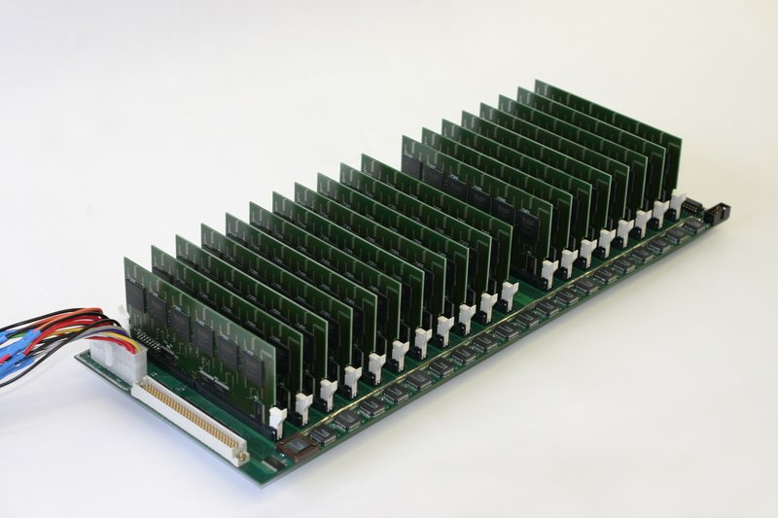
COPACOBANA 2006
Brise DES en 6.4 jours (moyenne)
$100,000

Slide 51
Cryptographie symétrique
Triple DES
AES
Blowfish
Serpent
Twofish

Slide 52
Problème de l’échange de clef
Même avec un cryptosystème très sécuritaire, un problème subsiste. Il faut distribuer les clefs secrètes qui seront utilisées sans qu’elles soient interceptées par des curieux. Ces clefs peuvent être échangées à l’aide d’un courrier diplomatique ou en temps de guerre, elles peuvent être distribuées aux unités avant leur départ.
Qu’arrive-t-il si on manque de clefs?
Pas très pratique sur Internet!
Y a-t-il une solution?

Slide 53
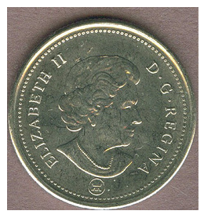
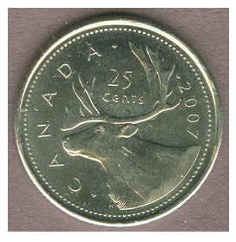
Masque jetable Un code parfait?
Chiffrer un bit d’information avec un bit de clef.
Mensonge
Vérité

Slide 54
Sécurité du masque jetable
Claude Shannon, Communication Theory of Secrecy Systems,
Bell System Technical Journal,
vol.28(4), page 656–715, 1949.

Slide 55


Cryptographie à clef publique
Bob
Notes:
Même avec un cryptosystème très sécuritaire, un problème subsiste. Il faut distribuer les clefs secrètes qui seront utilisées sans qu’elles soient interceptées par des curieux. Ces clefs peuvent être échangées à l’aide d’un courrier diplomatique ou en temps de guerre, elles peuvent être distribuées aux unités avant leur départ.
Qu’arrive-t-il si on manque de clefs?
Pas très pratique sur Internet!
Y a-t-il une solution?

Slide 56
Cryptographie à clef publique
Bob
Notes:
Même avec un cryptosystème très sécuritaire, un problème subsiste. Il faut distribuer les clefs secrètes qui seront utilisées sans qu’elles soient interceptées par des curieux. Ces clefs peuvent être échangées à l’aide d’un courrier diplomatique ou en temps de guerre, elles peuvent être distribuées aux unités avant leur départ.
Qu’arrive-t-il si on manque de clefs?
Pas très pratique sur Internet!
Y a-t-il une solution?

Slide 57
Cryptographie à clef publique
Bob
Notes:
Même avec un cryptosystème très sécuritaire, un problème subsiste. Il faut distribuer les clefs secrètes qui seront utilisées sans qu’elles soient interceptées par des curieux. Ces clefs peuvent être échangées à l’aide d’un courrier diplomatique ou en temps de guerre, elles peuvent être distribuées aux unités avant leur départ.
Qu’arrive-t-il si on manque de clefs?
Pas très pratique sur Internet!
Y a-t-il une solution?

Slide 58
RSA
Inventé par Rivest, Shamir et Adleman en 1978.
On choisit p et q de très grands nombres premiers. (n=pq)
On choisit e (1<e<n, PGCD(e,(p-1)(q-1))=1).
On calcule d, l’inverse de e modulo m=(p-1)(q-1)
Clef Publique: (n,e)
Clef Privée: (d)
On croit qu’il est difficile de retrouver la clef privée a partir de la clef publique.

Slide 59
Briser RSA
La seule technique connue pour briser RSA consiste à calculer l’exposant de déchiffrement.
d=e⁻¹mod (p-1)(q-1) où pq=n.
Pour ce faire, il faut factoriser n.
Par contre, comme l’algorithme de chiffrement est connu publiquement, si on devine le message, on peut vérifier facilement que c’est le bon.

Slide 60
Factorisation
Pour factoriser un nombre de n bits.
Algorithme naïf:
Crible algébrique:

Slide 61
Concours RSA-129
1143816257578888676692357799761466120102182967212423625625618429
35706935245733897830597123563958705058989075147599290026879543541
=
3490529510847650949147849619903898133417764638493387843990820577
*
32769132993266709549961988190834461413177642967992942539798288533
En 1994, il a fallu 8 mois à 600 ordinateurs pour factoriser ce nombre!
La vérification se fait en moins d’un millième de seconde.
THE MAGIC WORDS ARE SQUEAMISH OSSIFRAGE

Slide 62
Concours RSA (1991-2007)
Concours | Prix | Décimales
RSA-576 | $10,000 | 174
RSA-640 | $20,000 | 193
RSA-704 | $30,000 | 212
RSA-768 | $50,000 | 232
RSA-896 | $75,000 | 270
RSA-1024 | $100,000 | 309
RSA-1536 | $150,000 | 463
RSA-2048 | $200,000 | 617
2003
2005

Slide 63
Signature utilisant RSA
Le problème de la signature est l’inverse du problème du chiffrement à clef publique. Seul le signataire doit avoir la capacité de signer mais tous peuvent vérifier la signature.
Avec RSA, on a que
D(E(m))=m mais aussi E(D(M))=m.
Pour signer un document, on applique l’algorithme de déchiffrement au message et tout ceux qui connaissent l’algorithme publique de chiffrement peuvent vérifier la signature.
Pour signer un document, il faut connaître la clef privée!

Slide 64
Infrastructure à clef publique
Lorsqu’on utilise une clef publique, il faut s’assurer que c’est bien la clef de la personne avec qui on désire communiquer secrètement, ou de qui on désire vérifier une signature.
Si Alice possède la clef publique de Bob et Bob la clef publique de Charlie alors Bob peut signer la clef de Charlie et la transmettre à Alice qui peut vérifier sa signature.
C’est la transitivité de la confiance.

Slide 65
Cryptographie quantique

Slide 66
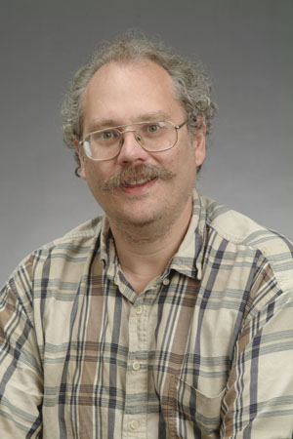
Factorisation sur un ordinateur quantique!
Peter Shor 1994
Notes:
Sur un ordinateur quantique, la factorisation ne prend pas beaucoup plus de temps que la multiplication.
L’ordinateur quantique peut briser tous les codes utilisés sur Internet.

Slide 67
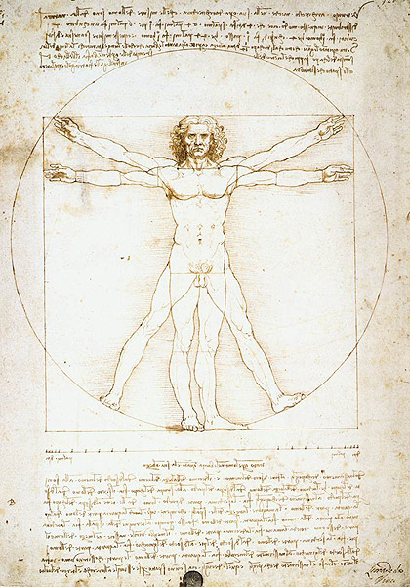
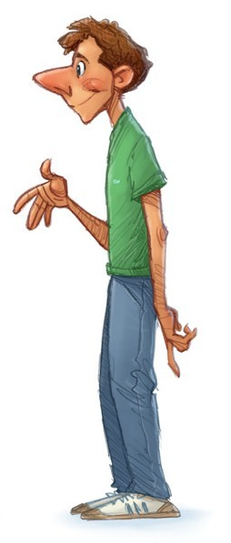
Théorie
Expérience
Leonardo da Vinci

Slide 68
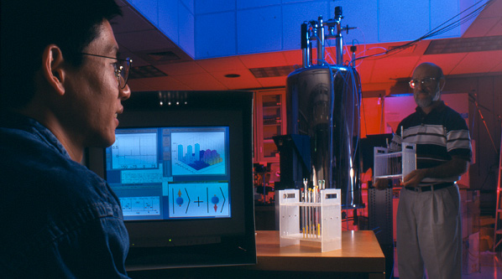
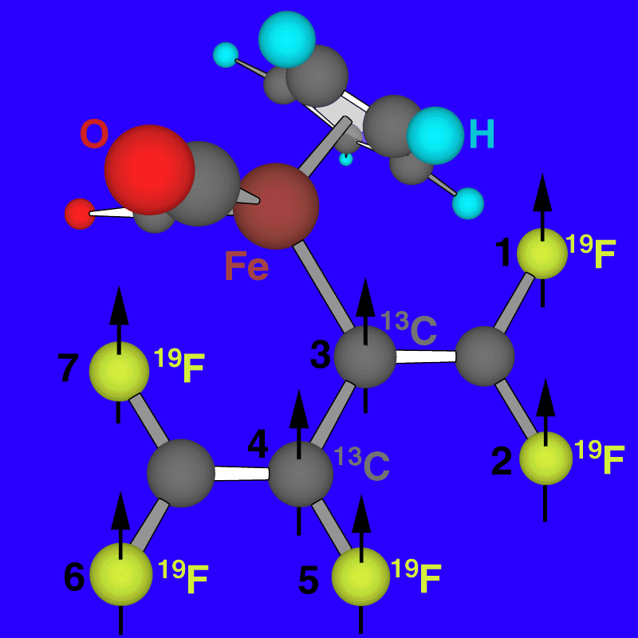
Ordinateur quantique? IBM 2001
15 = 3 * 5 ☺

Slide 69
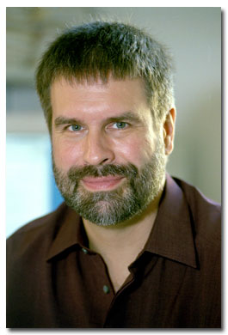
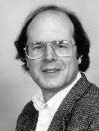
Quantum Key Distribution (QKD) 1984, BB84
Gilles Brassard
DIRO
Charles Bennett
IBM
Notes:
Le masque jetable est un système parfait.
Clef secrète aussi longue que le message.
Une seule utilisation de la clef.
Problème, comment échanger les clefs?
Aucune solution classique parfaite.
Quantum Key Distribution (QKD)

Slide 70
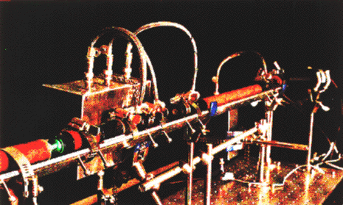
Cryptographie quantique
1992: 30 cm.
C. H. Bennett, F. Bessette, G. Brassard, L. Salvail, J. Smolin.

Slide 71
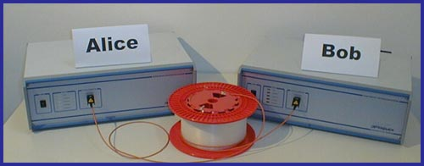
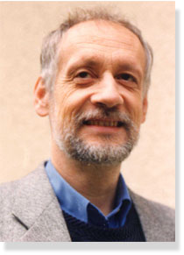
Id Quantique « Plug and play »
Caractéristiques:
Premier appareil commercial
Jusqu’à 60 km de distance
Taux de 1000 bits/s
Petit et fiable ☺
Nicolas Gisin

